Slide 1
Trigonometrie
Opakování

Slide 2
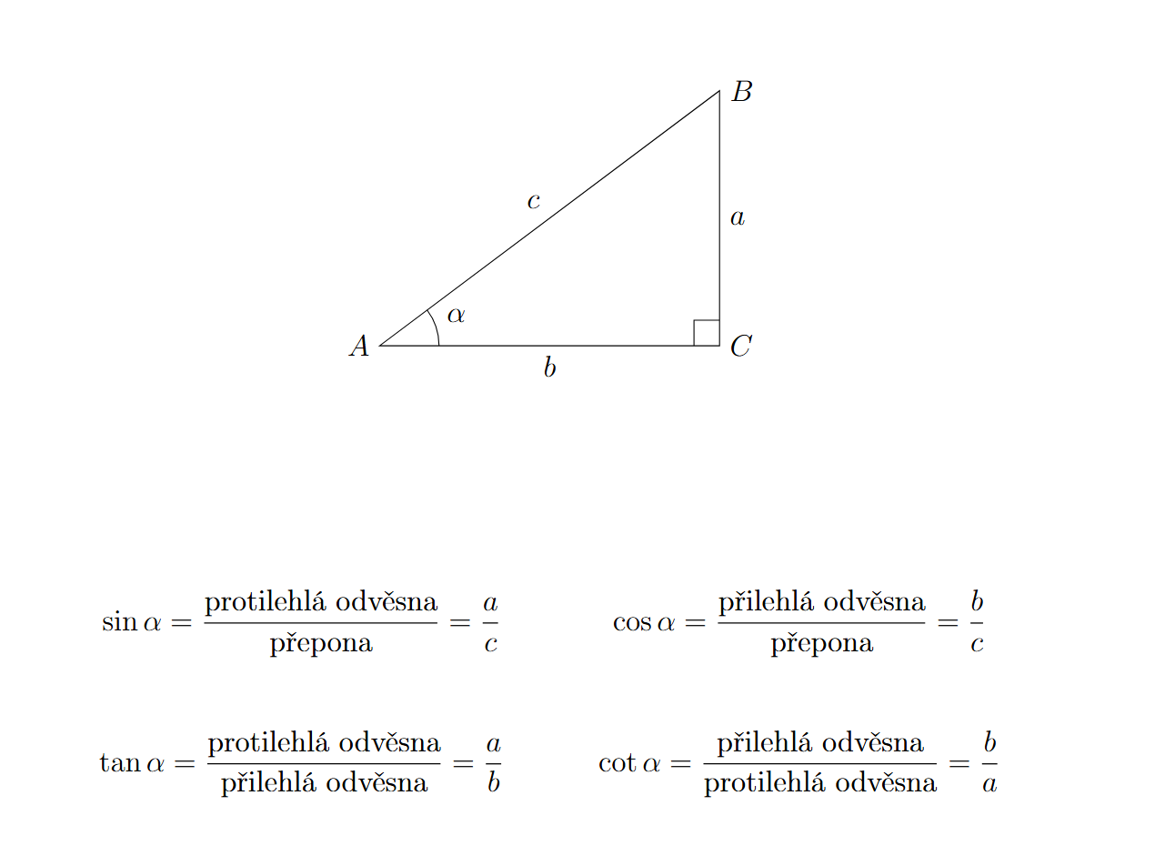
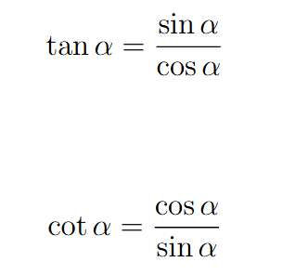
Zavedení sinus, cosinus, tangens, kotangens
Alternativně:

Slide 3
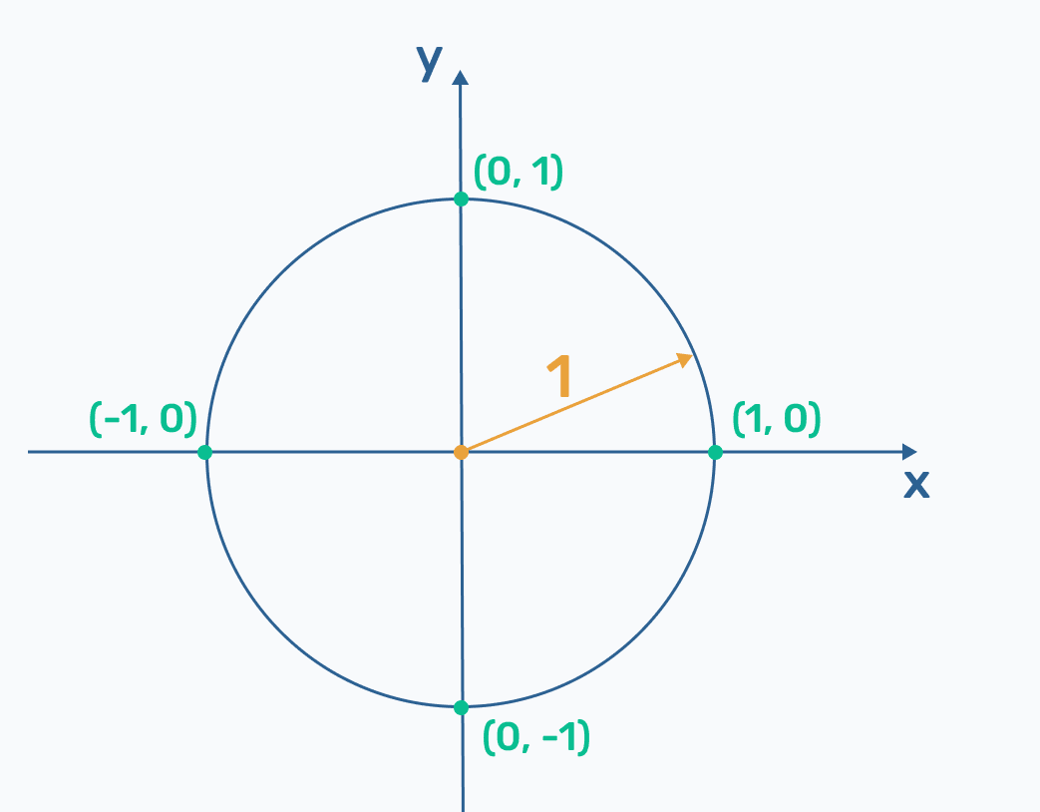
Stupně (D) vs radiány (R)
Máme jednotkovou kružnici, jak umíme říct, že jsem kolem středu prošli kolem dokola.

Slide 4
Stupně (D) vs radiány (R)
Máme jednotkovou kružnici, jak umíme říct, že jsem kolem středu prošli kolem dokola.
Otočení o 360ᵒ
Co v kontextu jak velkou část jsme ušli (obvod)?

Slide 5
Stupně (D) vs radiány (R)
Máme jednotkovou kružnici, jak umíme říct, že jsem kolem středu prošli kolem dokola.
360ᵒ = 2π rad

Slide 6
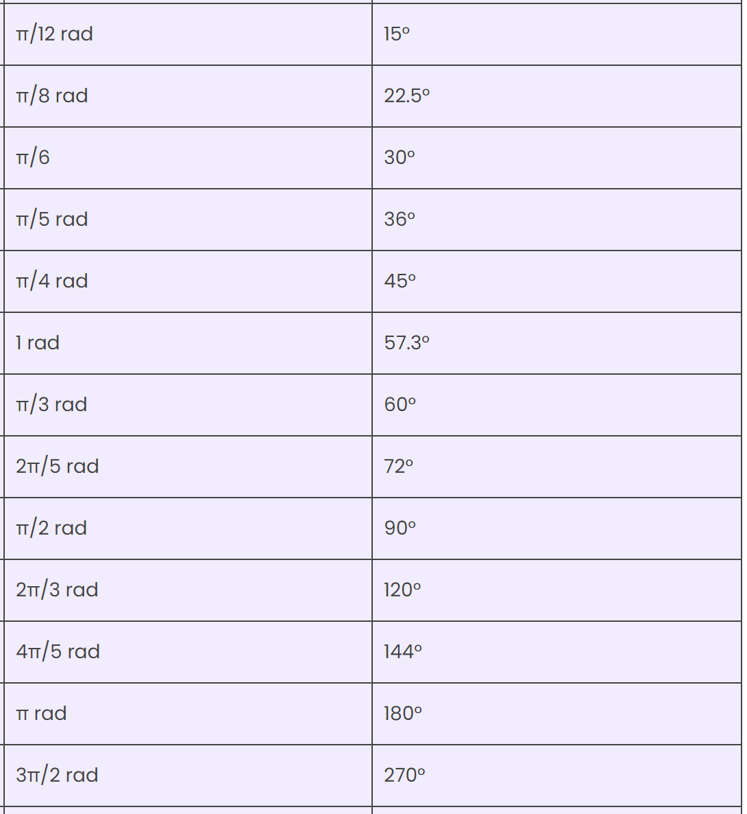
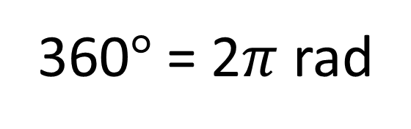
Oblouková míra (Stupně vs. Radiány)
360$°$ = 2$π$ rad

Slide 7
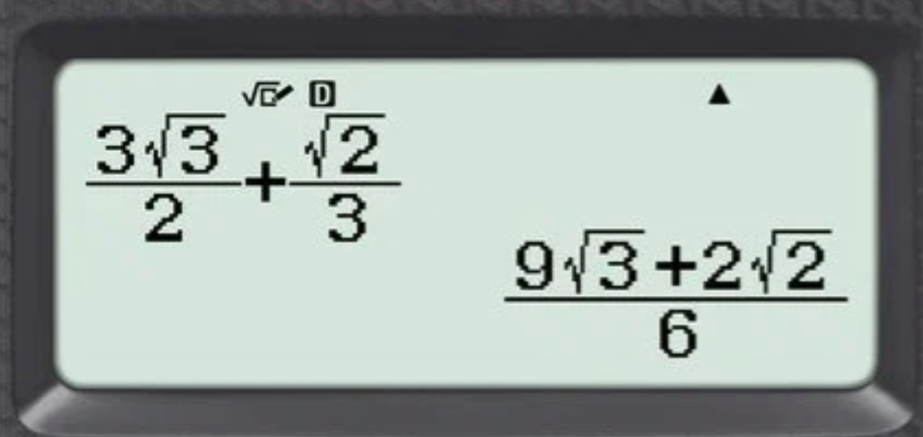

Kalkulačka
D/Deg = degree přepnuto na stupně (zadáváme v úhlech) sin(30) = sinus 30 stupňů = sinus π/6 radiánů
R/Rad = radians přepnuto na radiány (zadáváme v radiánech) sin(π) = sinus π radiánů = sinus 180 stupňů
Vždy si zkontrolujte co máte nastaveného a případně si to přepněte.

Slide 8
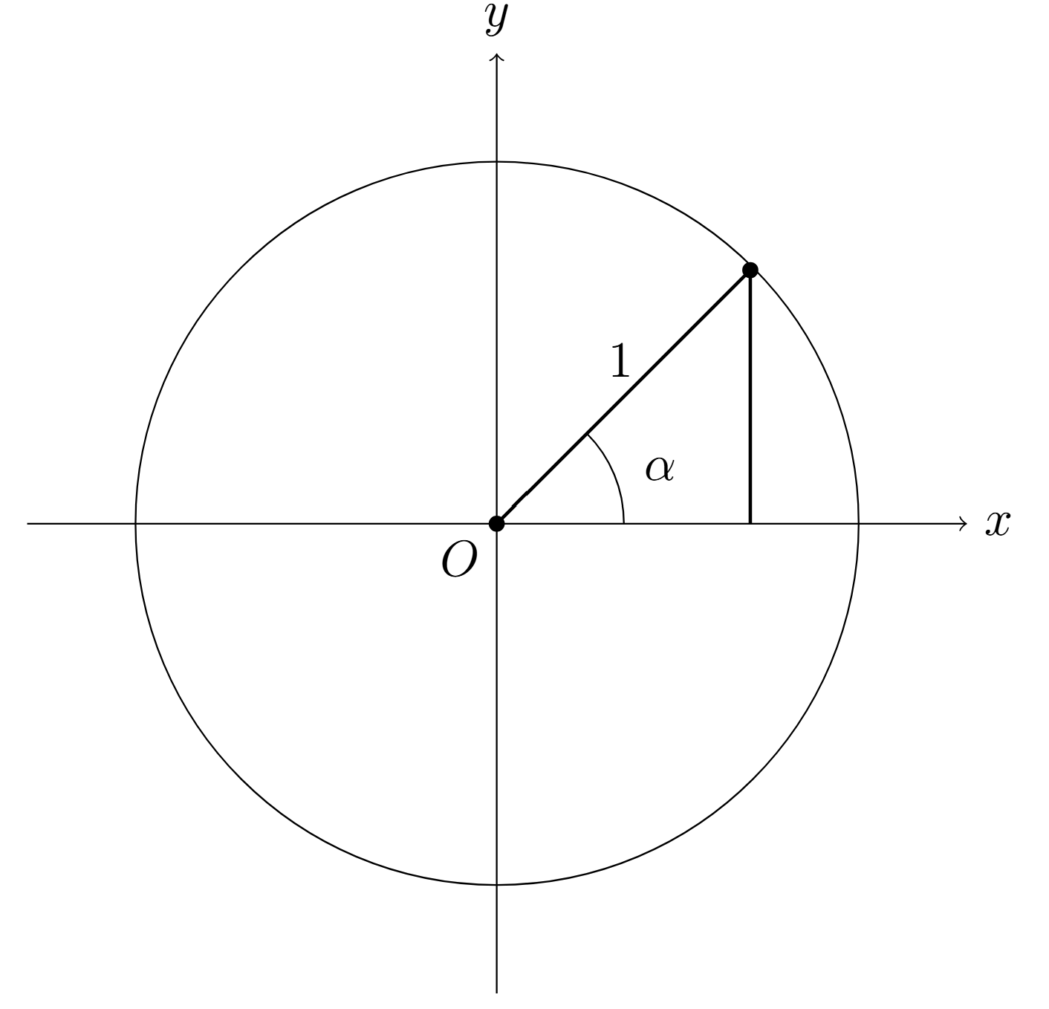
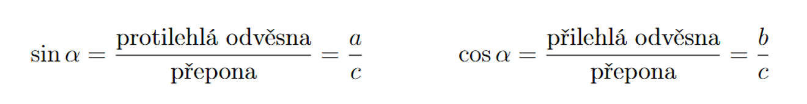
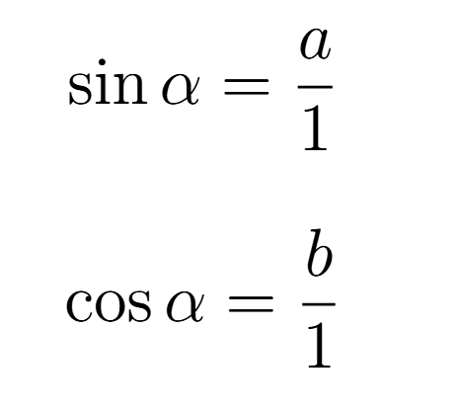



Jednotková kružnice (důležité)

Slide 9
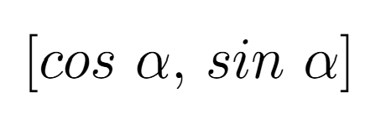


Jednotková kružnice (důležité)

Slide 10
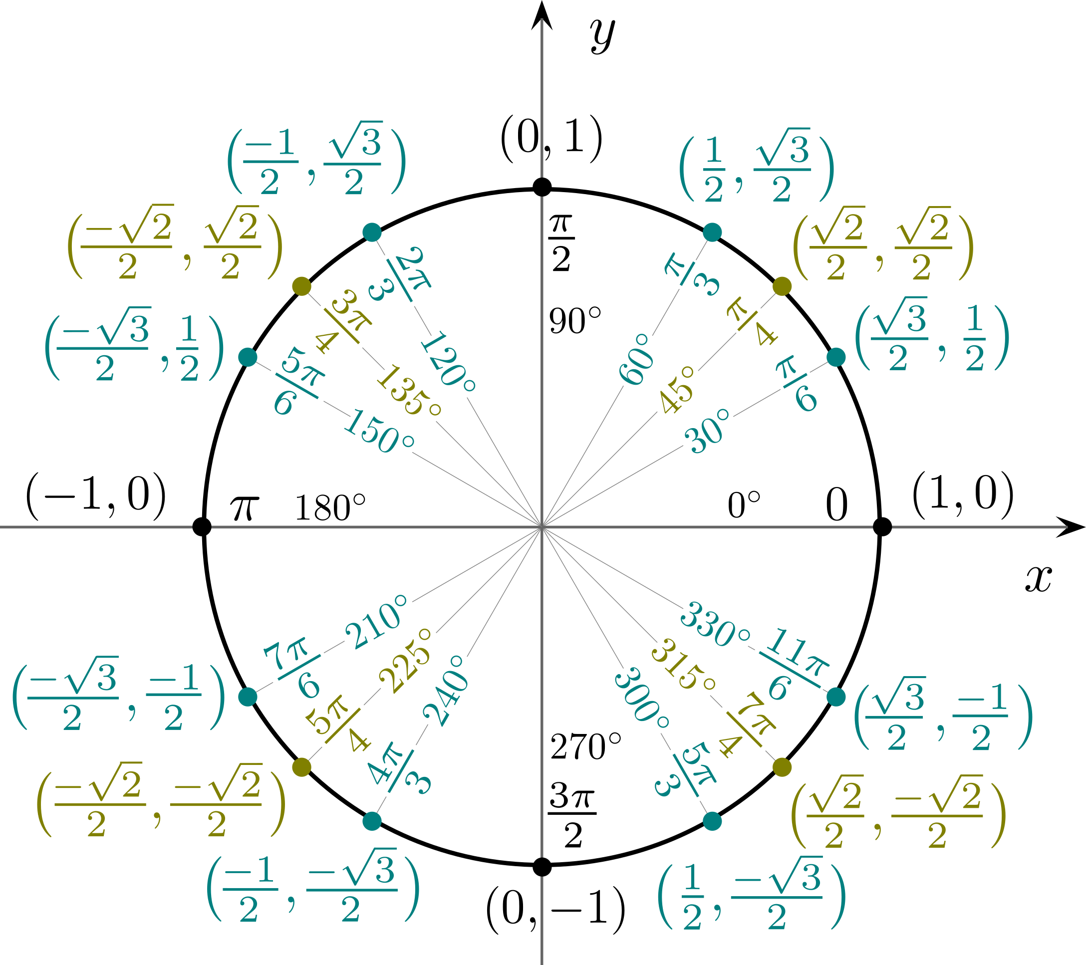
Jednotková kružnice
Určete:
cos(π)
sin (π/4)
cos (7π/6)
sin(60ᵒ)
cos(225ᵒ)

Slide 11


Nutno umět

Slide 12

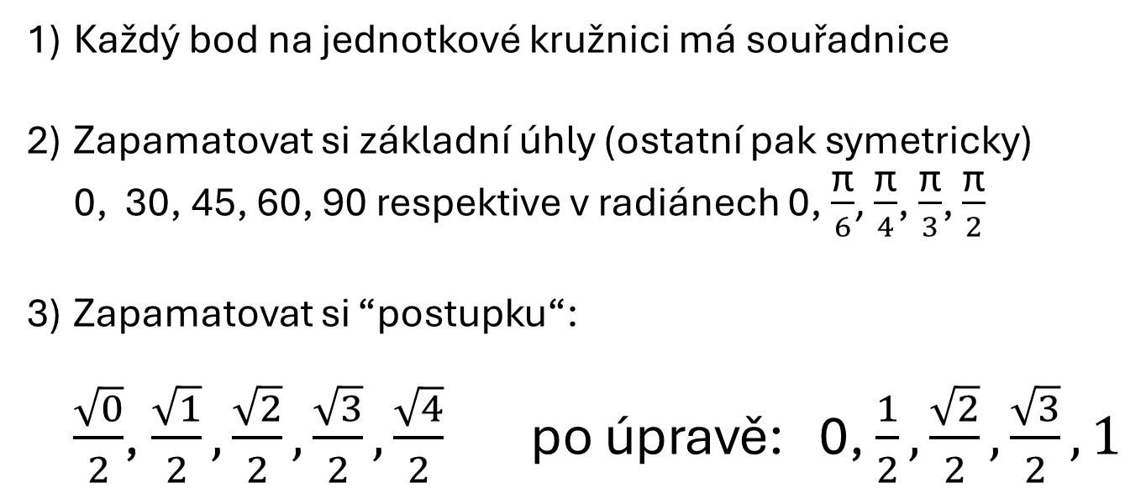
Jak si to zapamatovat?
Každý bod na jednotkové kružnici má souřadnice
Zapamatovat si základní úhly (ostatní pak symetricky)
0, 30, 45, 60, 90 respektive v radiánech 0, $\frac{\text{π}}{6}$, $\frac{\text{π}}{4}$, $\frac{\text{π}}{3}$, $\frac{\text{π}}{2}$
Zapamatovat si “postupku“:
$\frac{\sqrt{0}}{2}$, $\frac{\sqrt{1}}{2},\frac{\sqrt{2}}{2},\frac{\sqrt{3}}{2},\frac{\sqrt{4}}{2}$ po úpravě: 0, $\frac{1}{2},\frac{\sqrt{2}}{2},\frac{\sqrt{3}}{2},1$

Slide 13
Zkusme si ji sestavit od nuly

Slide 14
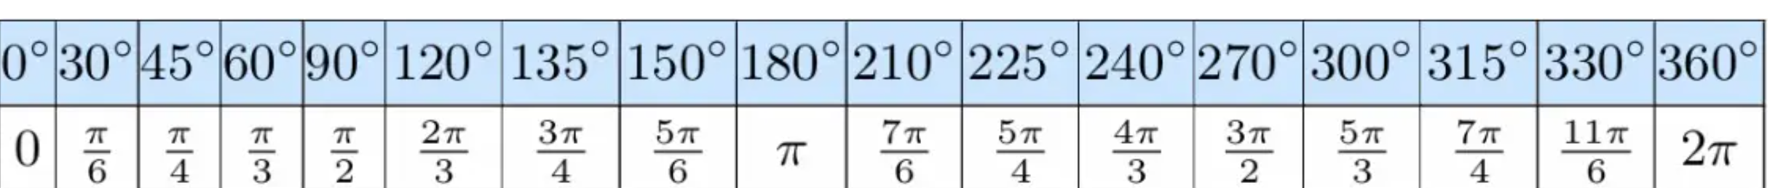
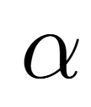

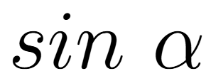
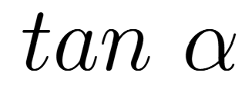
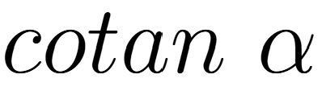
Vyplňte si podle jednotkové kružnice tabulku základních hodnot.

Slide 15
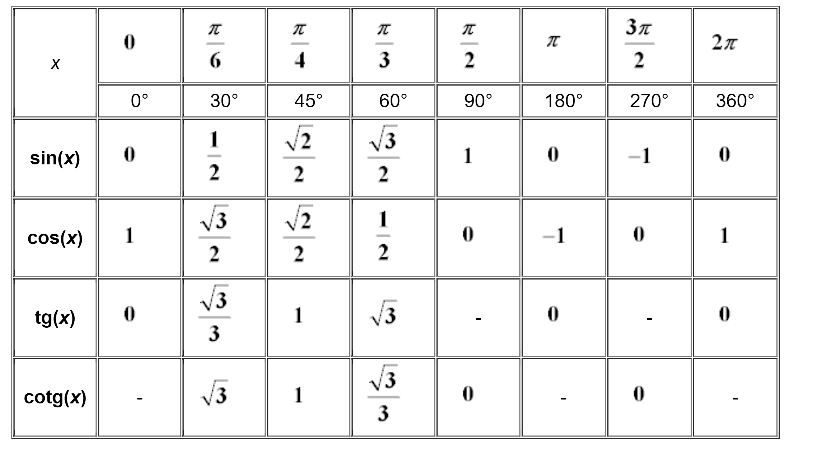
(alternativa k zapamatování místo jednotkové kružnice)

Slide 16
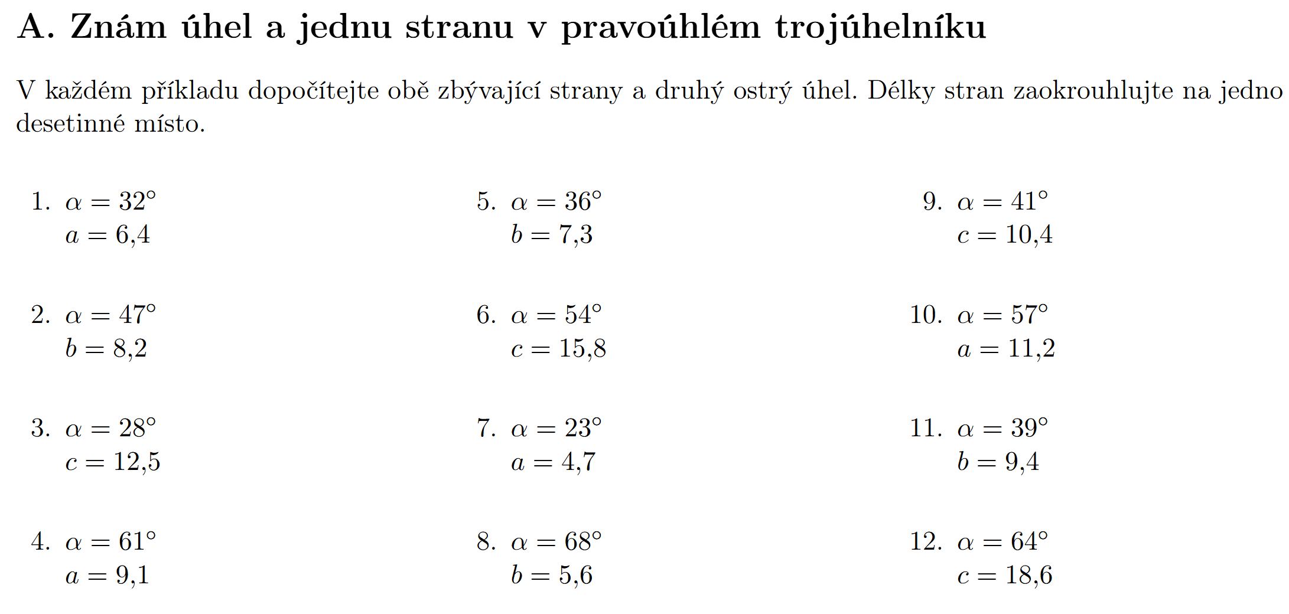

Slide 17
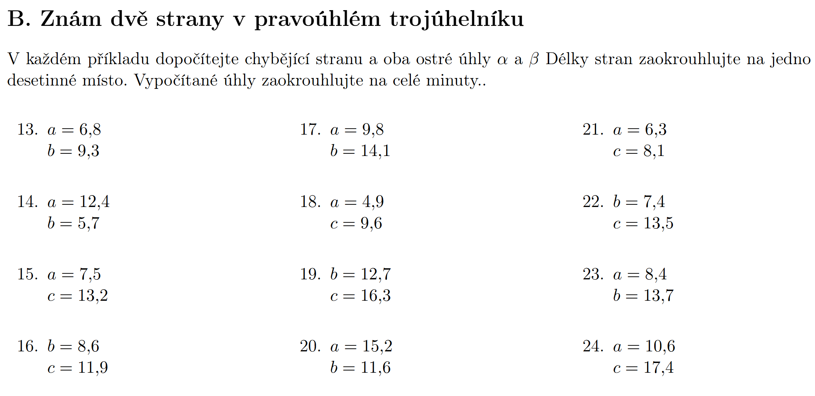

Slide 18
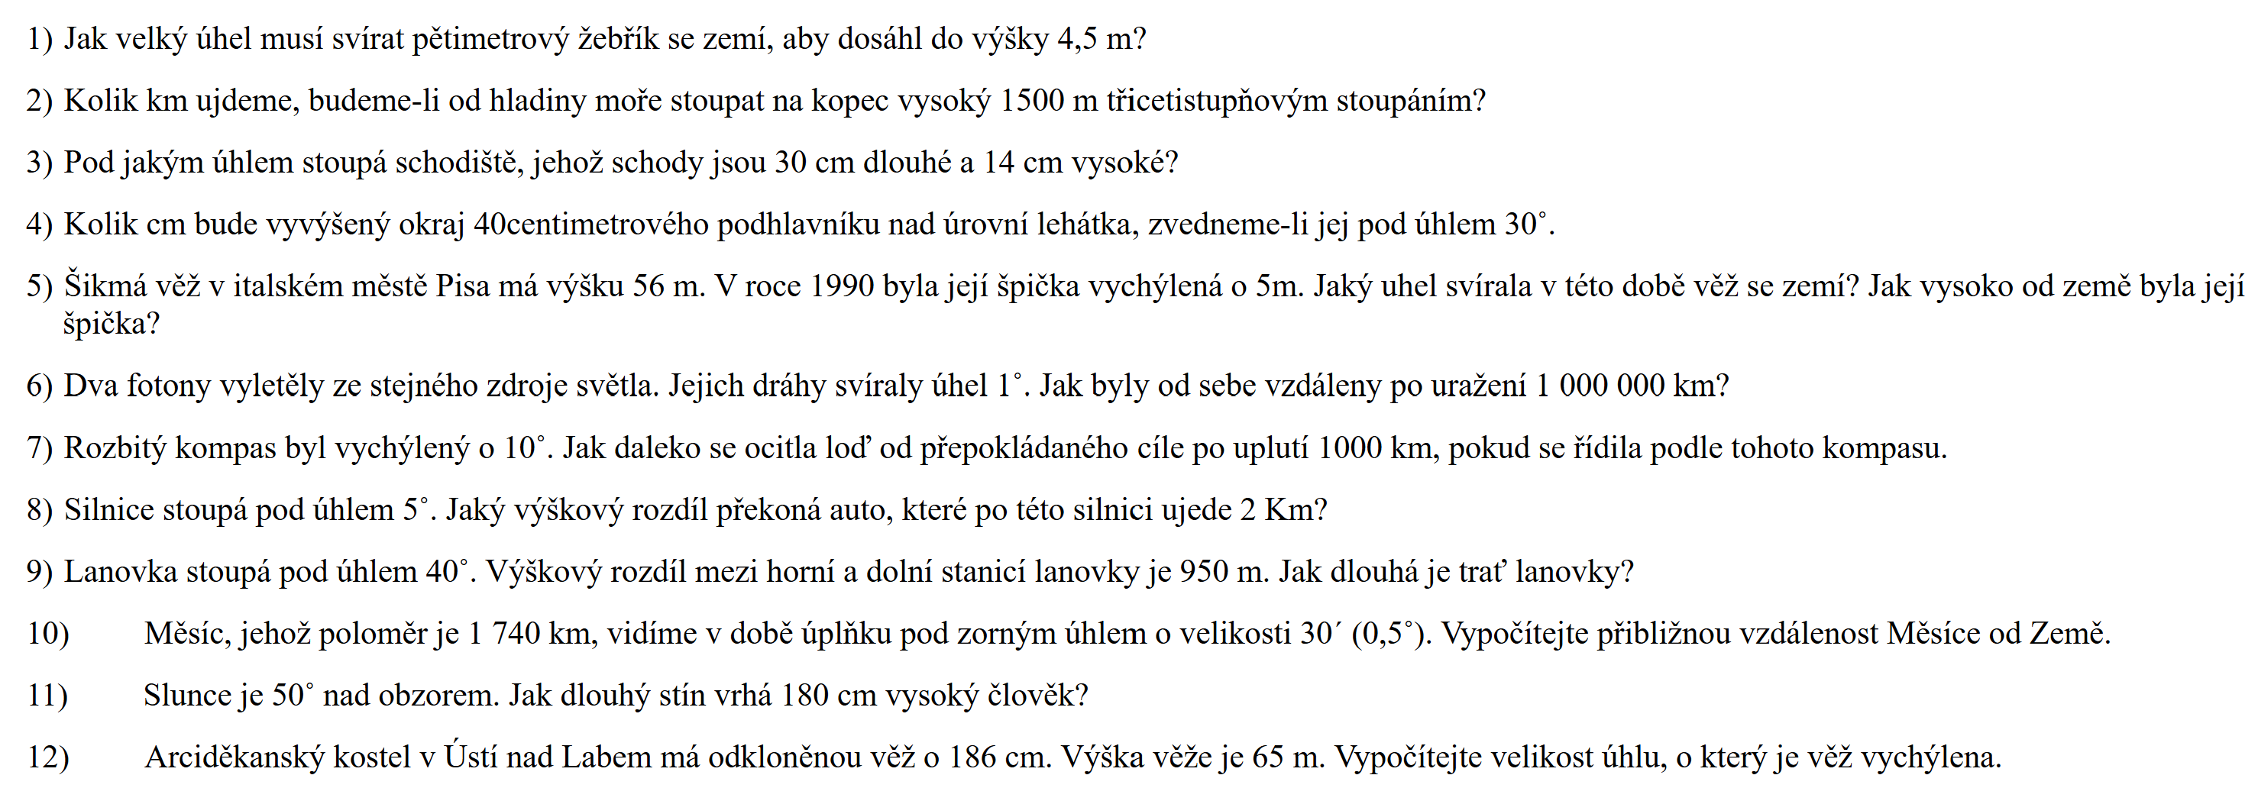
Zdroj

Slide 19
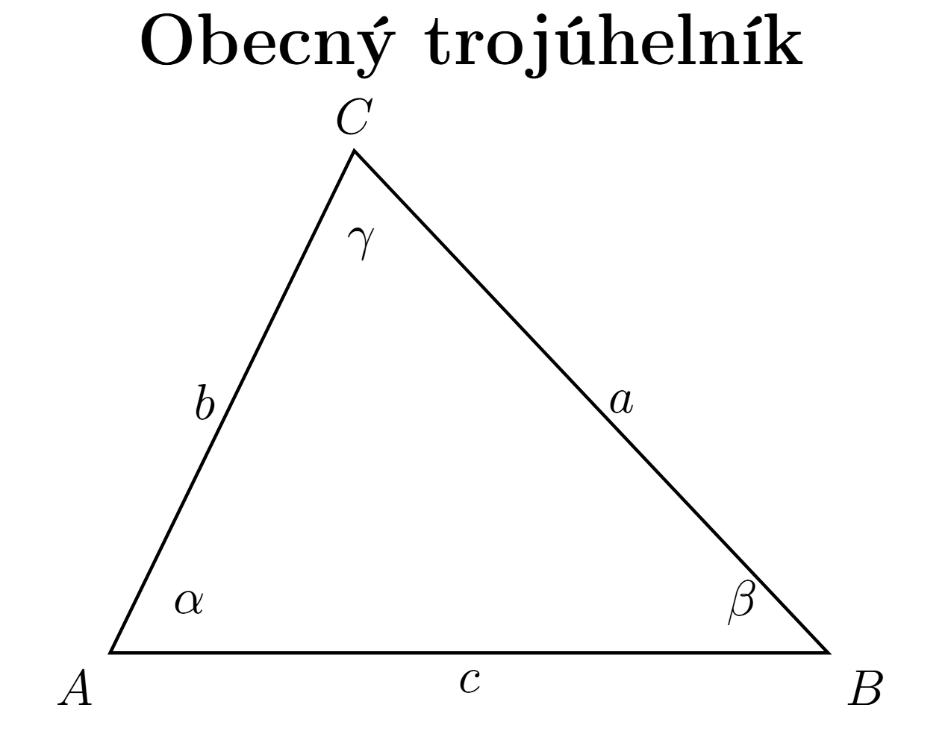
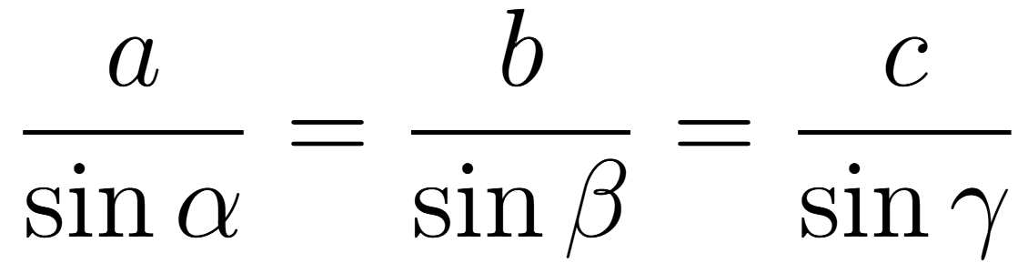
Sinová věta:

Slide 20
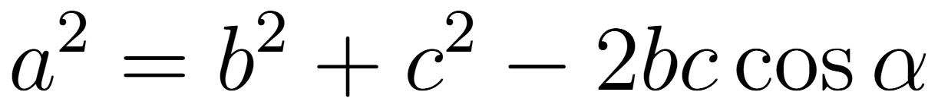
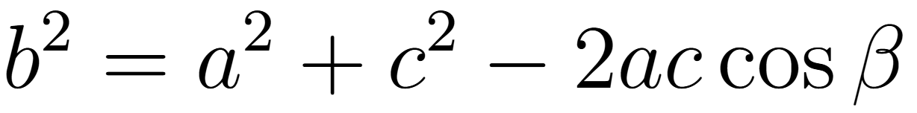
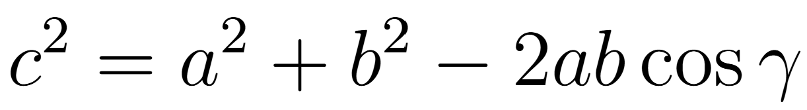
Kosinová věta:

Slide 21
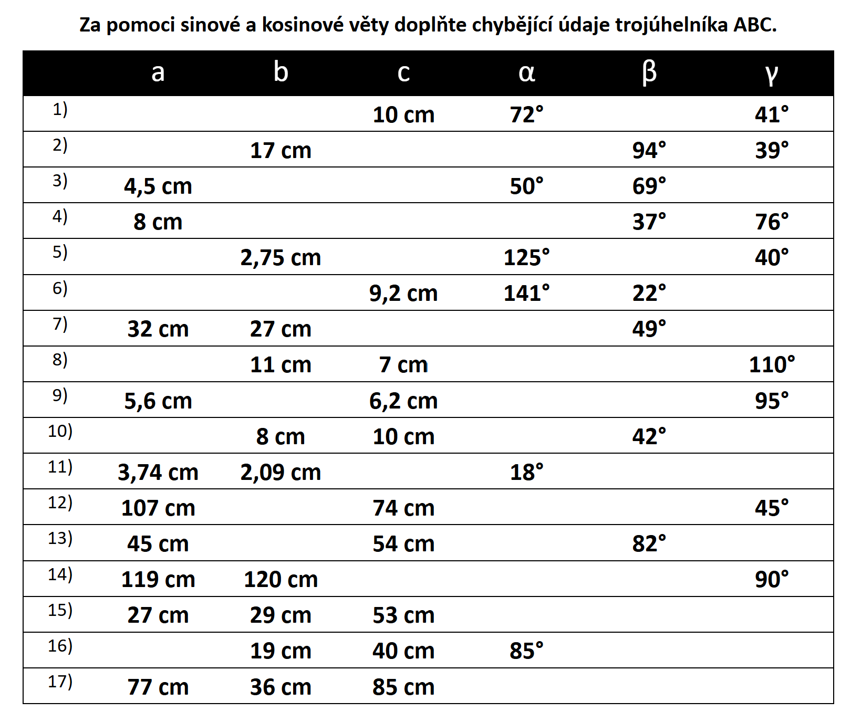
Zdroj

Slide 22
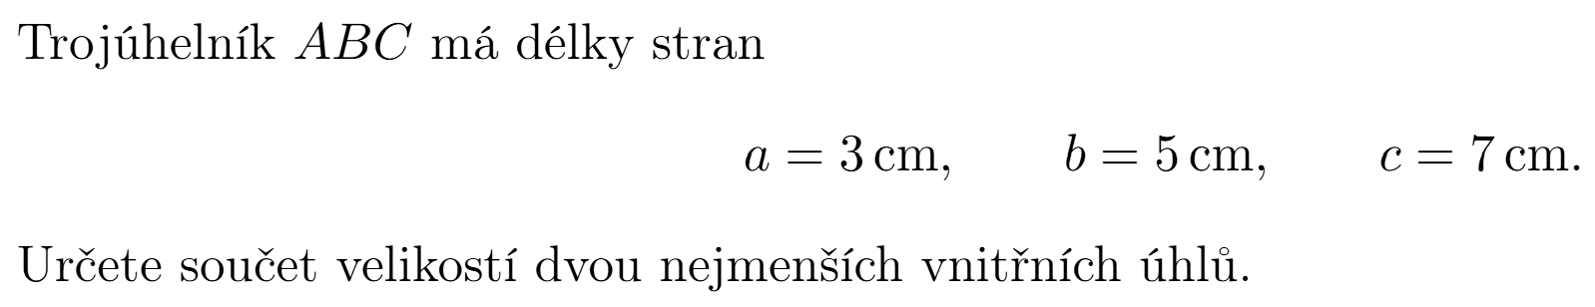
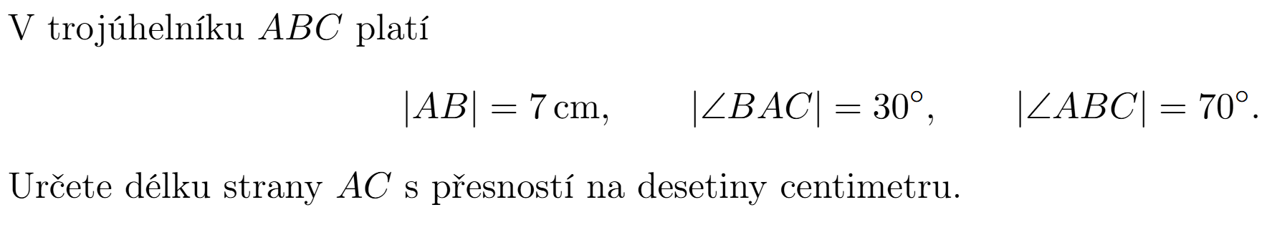

Slide 23
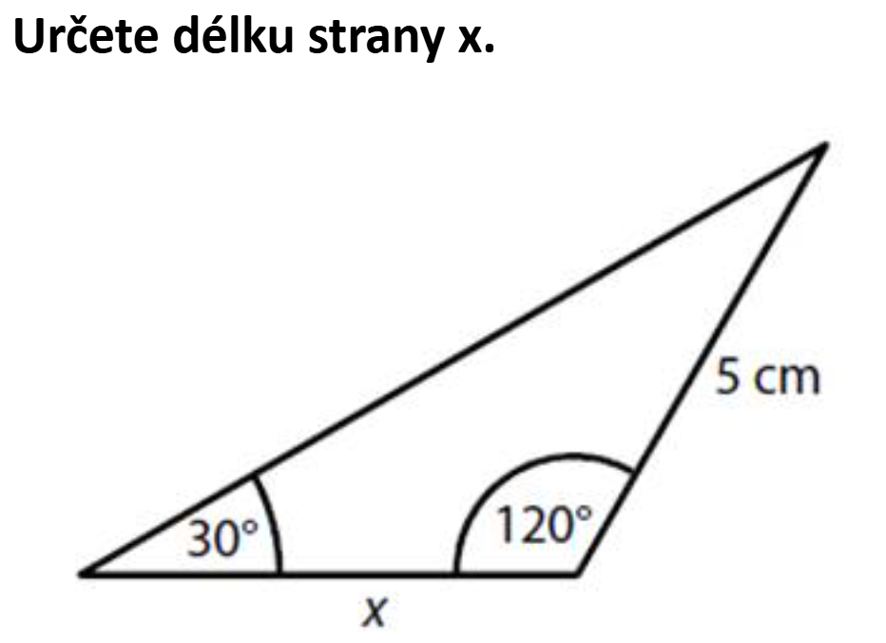
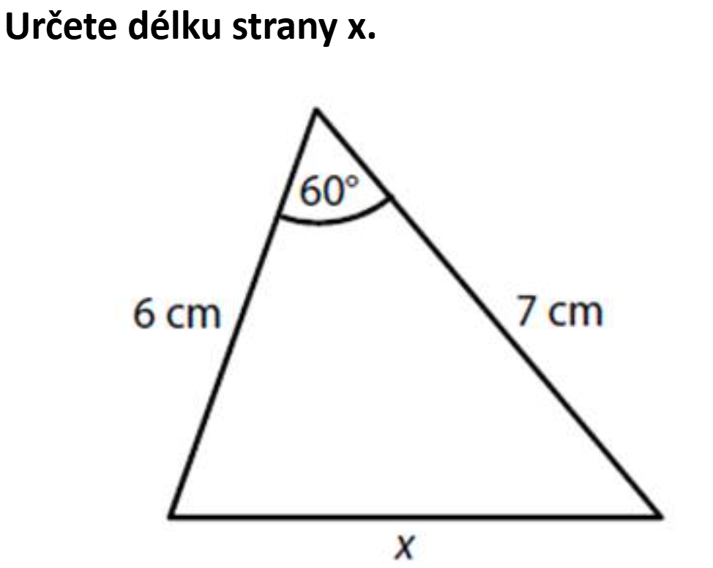

Slide 24


